Slide 1
Федеральное государственное образовательное учреждение высшего образования «Красноярский государственный медицинский университет имени профессора В.Ф. Войно-Ясенецкого» Министерства здравоохранения Российской Федерации Фармацевтический колледж
Методы контрацепции, планирование семьи
Выполнила: Сасина А.Р.
Проверила: Черемисина А.А.
Красноярск, 2020

Slide 2
Методы контрацепции
1. Прерывание полового акта

Slide 3
Методы контрацепции
2. Физиологический метод (С 4 дня до 4 дня после менструации):
Преимущества
Отсутствие побочных эффектов.
Метод контрацепции бесплатен.
Повышение уровня самопознания супругов
Большее удовлетворение от полового акта после воздержания в «опасный период»
Недостатки
Необходимость предварительного этапа – подготовки. Заключается подготовка постоянном и ежедневном наблюдении за фазами менструального.
Сложности на начальном этапе использования данного метода - в интерпретации состояния цервикальной слизи, слежение за уровнем базальной температуры.
Определённые ограничения обоих партнёров, заключаются в необходимости воздержания или использования прерванного полового акта или барьерных методов контрацепции в «опасный» период.
Данный метод неприемлем у пар с нерегулярным графиком труда и отдыха.
Не обеспечивает защиту от венерических заболеваний.
Нет возможности достоверного контроля эффективности контрацепции

Slide 4
Методы контрацепции
3. Спермицидные препараты (не гарантируют защиту):
-грамицидная паста;
-вагинальные шарики;
-трацептин.

Slide 5
Методы контрацепции
4. Гормональные препараты:
Вызывают: тошнота, рвота, прибавка в весе, снижают сексуальное влечение, нарушение менструального цикла.
Наибольшая эффективность: 98%
Рекомендованы врачом и назначаются только им

Slide 6
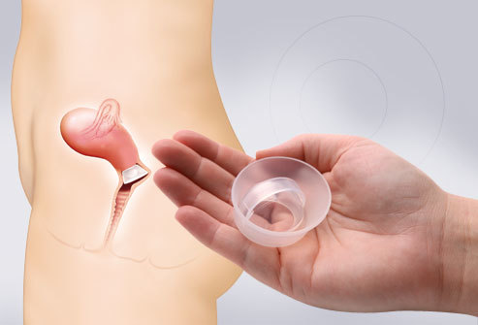
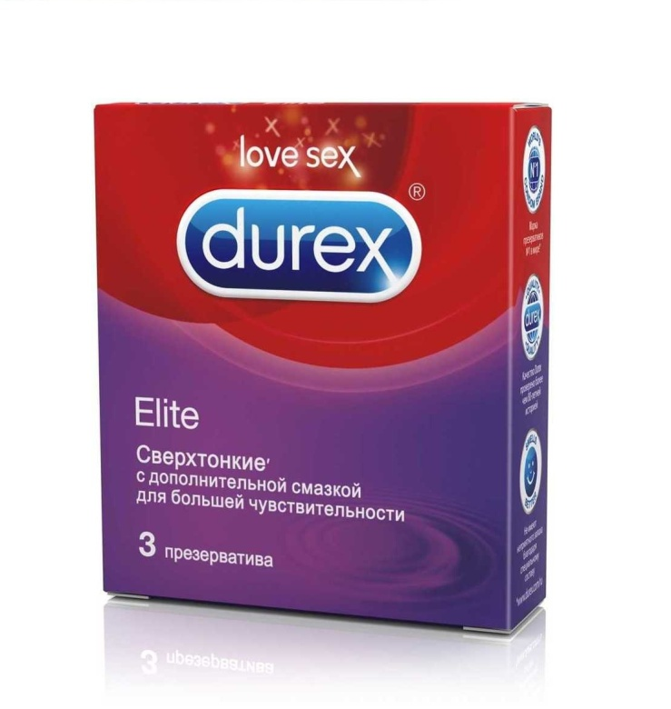
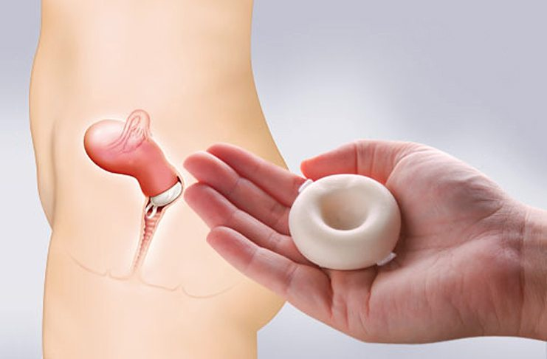
Методы контрацепции
5. Механические:
презервативы;
губка противозачаточная;
Цервикальный колпачок.

Slide 7
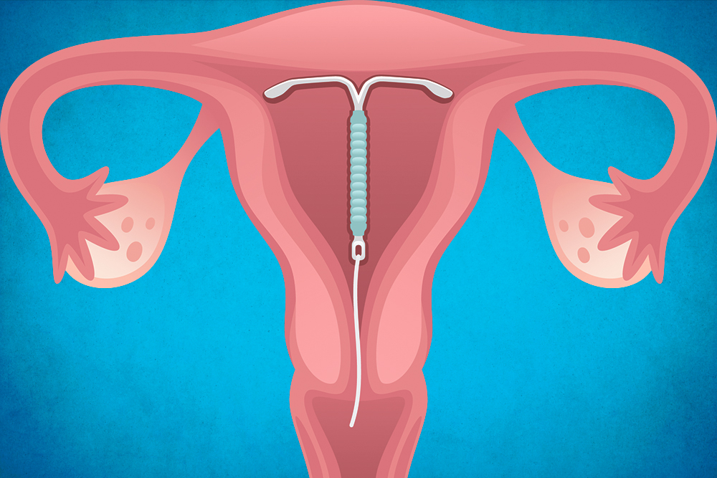
Методы контрацепции
6. Внутриматочные:
-спирали (высокая эффективность, остаются на 5-6 лет)

Slide 8
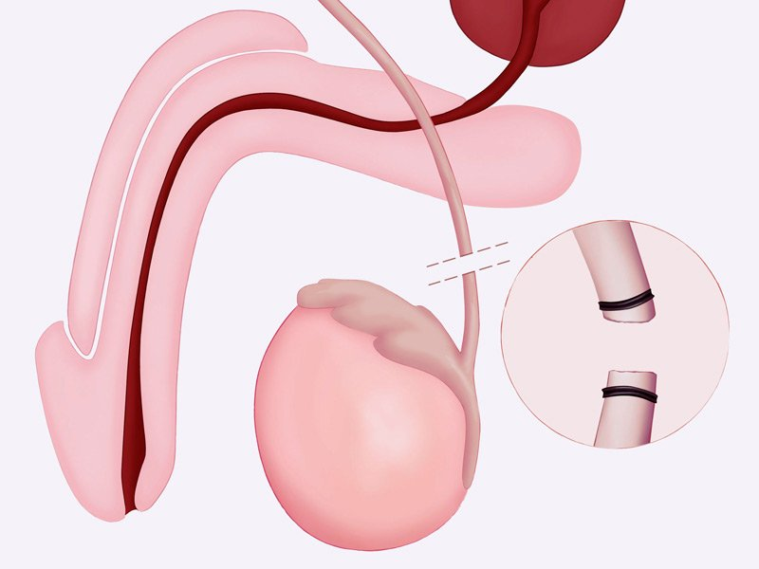
Методы контрацепции
7. Хирургические:
направлены на создание препятствий (фаллопиевые трубы)
перевязка семенного канала.

Slide 9
Планирование семьи
Планирование семьи - это комплекс мероприятий, направленных на снижение заболеваемости и сохранения здоровья женщин и детей. Комплекс мероприятий, имеющих своей целью способствовать супружеской паре в решении следующих задач:
Избежать нежеланных детей;
Иметь только желанных детей;
Регулировать интервалы между беременностями;
Установить колличество детей;
Контролировать выбор времени рождения ребенка в зависимости от возраста родителей.

Slide 10
Спасибо за внимание

